Slide 1

♠️ BLACKJACK ANDROID GAME ♣️
Донских П. 402ИС-22

Slide 2
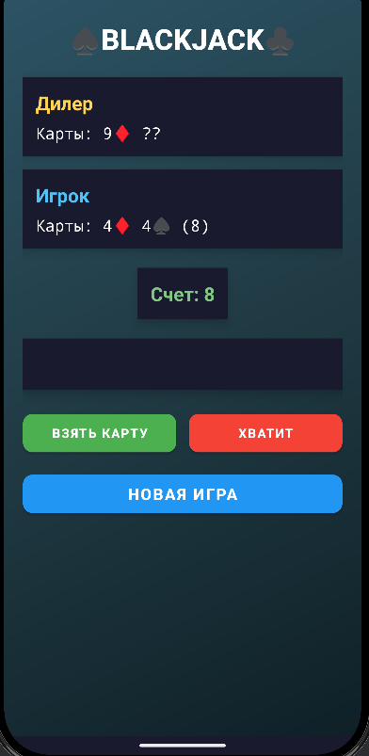
О проекте
Игра "Blackjack"
Платформа: Android 7.0+
Язык: Java
Архитектура: MVC
Цель: создание работающего прототипа игры

Slide 3

Основные функции
✓ Полная логика Blackjack
✓ Учет тузов (11/1 очко)
✓ Автоматическая игра дилера
✓ Проверка на блэкджек
✓ Подсчет очков в реальном времени

Slide 4
Архитектура
┌─────────────────────┐
│ MainActivity │ ← UI и обработка действий
├─────────────────────┤
│ BlackjackGame │ ← Игровая логика
├─────────────────────┤
│ Deck → Hand → Card │ ← Базовые классы
└─────────────────────┘

Slide 5
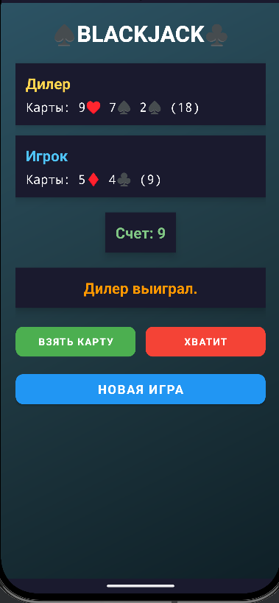
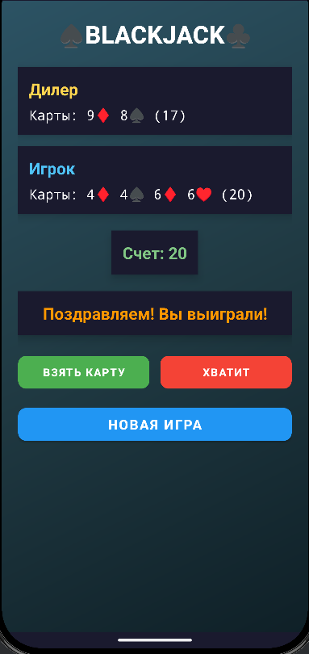
Технические детали
• Min SDK: 24 (Android 7.0)
• Target SDK: 34 (Android 14)
• Библиотеки: AppCompat, Material Design
• Сборка: Gradle Groovy DSL
• Размер APK: ~5.2 MB

Slide 6

Как установить
1. Скачать APK с GitHub Releases
2. Разрешить установку из неизвестных источников
3. Установить и запустить

Slide 7
Спасибо за внимание!

